Slide 1
Základní pojmy z teorie grafů
Ing. Radomír Perzina, Ph.D.

Slide 2
Teorie grafů
Obor matematiky
Operační analýza - grafická reprezentace reálného systému
Optimalizační metody na grafech (speciálně v sítích) = metody síťové analýzy
Aplikace - navigační systémy, nebo při plánování činností složitých projektů.

Slide 3
Základní pojmy
Graf se skládá z uzlů (někdy se říká i vrcholů) a hran.
Hrana vždy spojuje dva uzly a je buď neorientovaná, nebo orientovaná. Hrana může spojovat uzel také se sebou samým.
Neorientovaná hrana je symetrické spojení dvou uzlů
Orientovaná hrana má počáteční a koncový uzel.
Neorientovaný graf má všechny hrany neorientované.
Orientovaný graf má alespoň jednu hranu orientovanou.

Slide 4
Definice neorientovaného grafu
Nechť U je množina uzlů, H je množina hran a φ je zobrazení které každé hraně přirazuje jednoprvkovou nebo dvouprvkovou množinu vrcholů. Potom uspořádaná trojice G=(U,H,φ) se nazývá neorientovaným grafem.

Slide 5
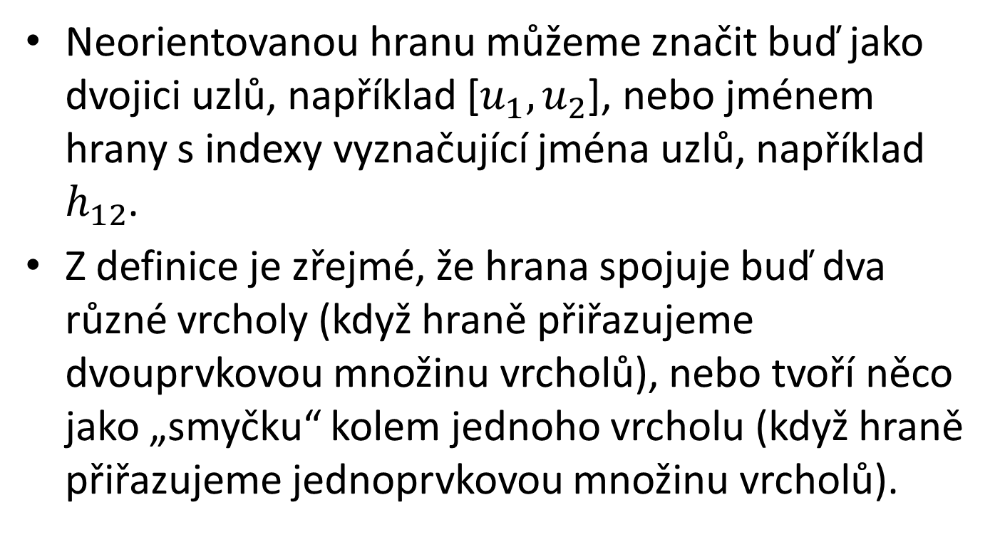
Neorientovaný graf
Neorientovanou hranu můžeme značit buď jako dvojici uzlů, například [$u_{1},u_{2}$], nebo jménem hrany s indexy vyznačující jména uzlů, například $h_{12}$.
Z definice je zřejmé, že hrana spojuje buď dva různé vrcholy (když hraně přiřazujeme dvouprvkovou množinu vrcholů), nebo tvoří něco jako „smyčku“ kolem jednoho vrcholu (když hraně přiřazujeme jednoprvkovou množinu vrcholů).

Slide 6
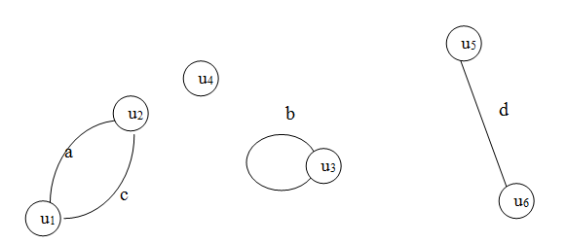

Příklad
Graf obsahující čtyři hrany a= [$u_{1},u_{2}$], b=[$u_{3}$], c=[$u_{1},u_{2}$], d=[$u_{5},u_{6}$], a dále vrchol $u_{4}$ nespojený se žádnou ze stran.

Slide 7
Další pojmy
Když více hran spojuje stejné dva uzly, nazývají se paralelní (nebo násobné) hrany.
Hrany, které začínají i končí ve stejném bodě, nazývají smyčky.
Neorientovaný graf, který obsahuje paralelní hrany nebo smyčky se nazývá neorientovaný multigraf.
Pro zjednodušení je vhodné zavést i definici grafu, který bude očištěný od paralelních hran a smyček. Takovému zjednodušenému grafu se říká prostý (nebo obecný) neorientovaný graf.

Slide 8
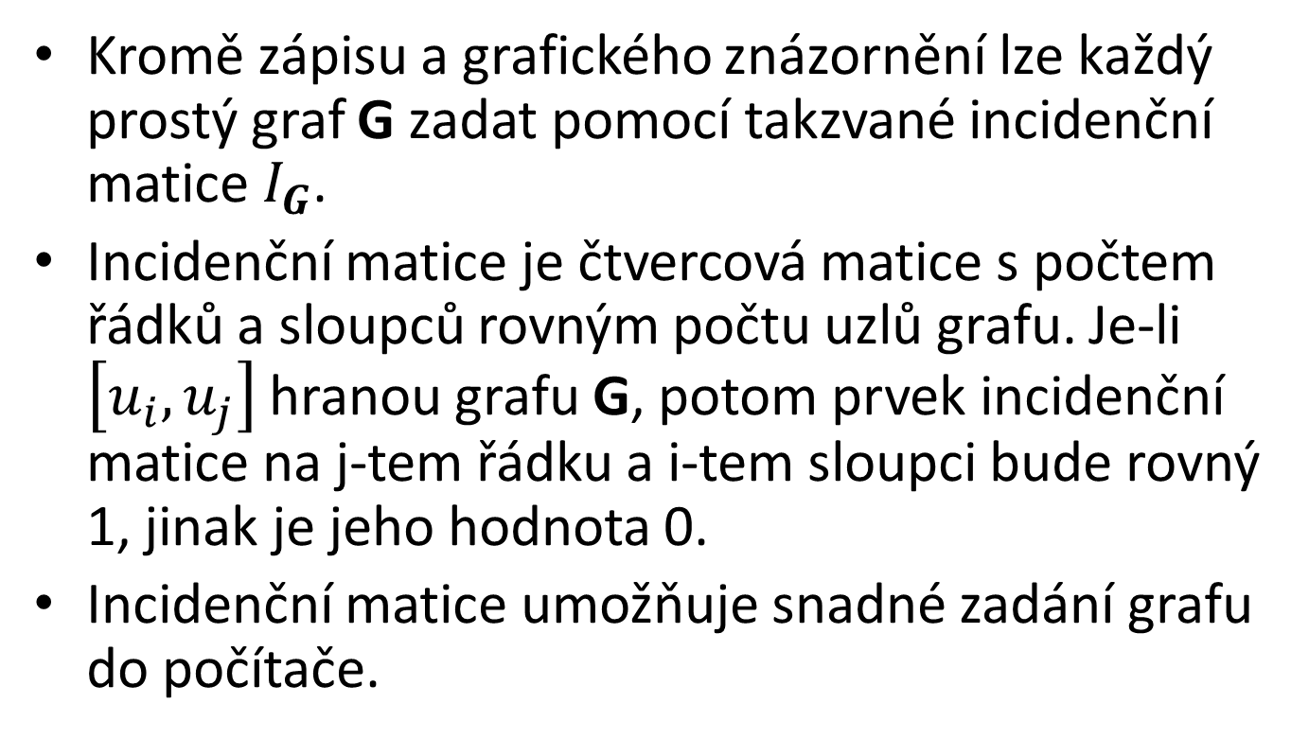
Incidenční matice
Kromě zápisu a grafického znázornění lze každý prostý graf G zadat pomocí takzvané incidenční matice $I_{G}$.
Incidenční matice je čtvercová matice s počtem řádků a sloupců rovným počtu uzlů grafu. Je-li $\left[u_{i},u_{j}\right]$hranou grafu G, potom prvek incidenční matice na j-tem řádku a i-tem sloupci bude rovný 1, jinak je jeho hodnota 0.
Incidenční matice umožňuje snadné zadání grafu do počítače.

Slide 9
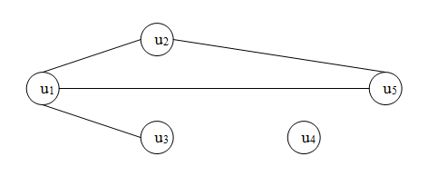
Příklad
Na obrázku je prostý graf, který obsahuje 5 uzlů a 4 hrany. Určete jeho incidenční matici.

Slide 10
Řešení příkladu
Graf z předchozího obrázku má incidenční matici:
Protože čtvrtý uzel není spojen hranou s žádným jiným uzlem, tak ve čtvrtém řádku a sloupci jsou samé nuly. Všechny hrany jsou neorientované, incidenční matice je proto symetrická kolem hlavní diagonály.

Slide 11
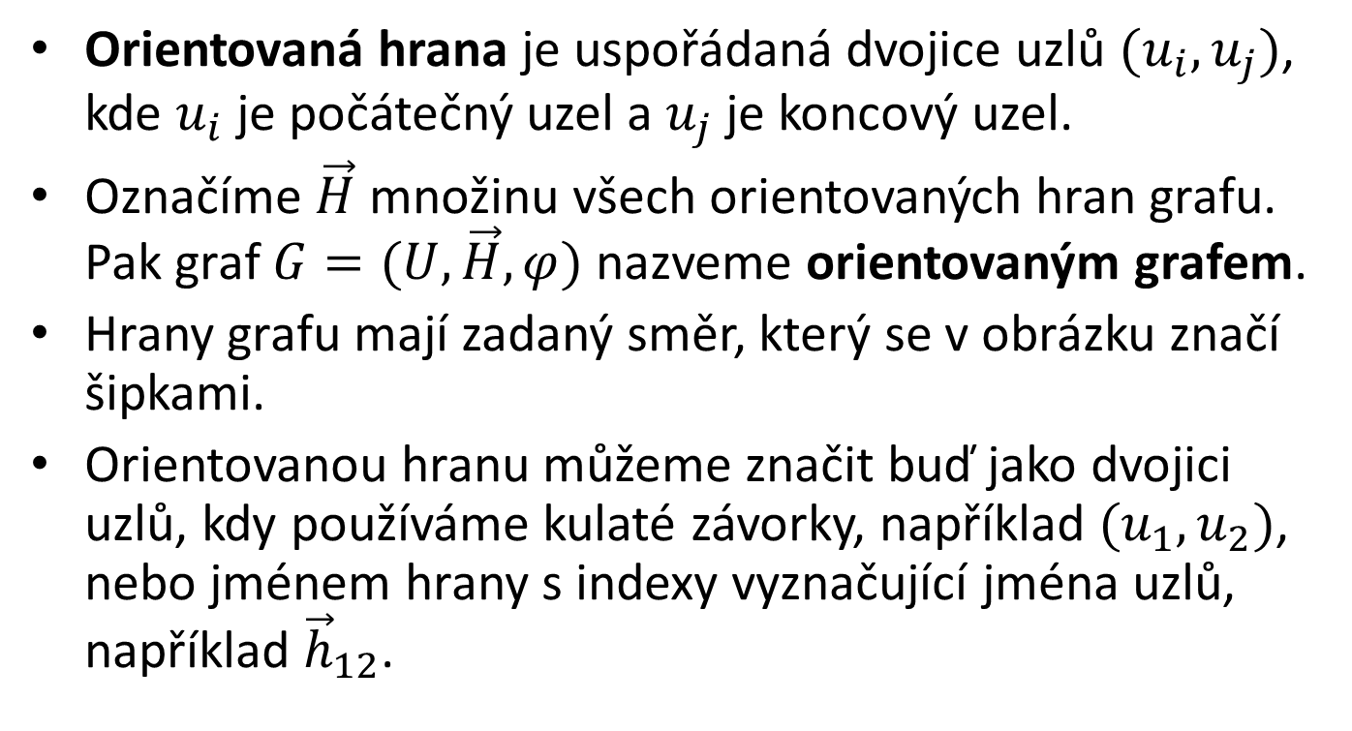
Orientovaný graf
Orientovaná hrana je uspořádaná dvojice uzlů ${(u}_{i},u_{j})$, kde $u_{i}$ je počátečný uzel a $u_{j}$ je koncový uzel.
Označíme $\vec{H}$ množinu všech orientovaných hran grafu. Pak graf $G=(U,\vec{H},φ)$ nazveme orientovaným grafem.
Hrany grafu mají zadaný směr, který se v obrázku značí šipkami.
Orientovanou hranu můžeme značit buď jako dvojici uzlů, kdy používáme kulaté závorky, například ${(u}_{1},u_{2})$, nebo jménem hrany s indexy vyznačující jména uzlů, například ${\vec{h}}_{12}$.

Slide 12
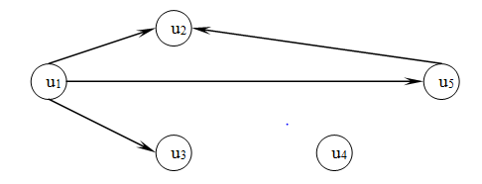
Příklad
Následující orientovaný graf, který obsahuje 5 uzlů a 4 hrany je daný tak, že
Určete jeho incidenční matici.

Slide 13
Řešení příkladu
Incidenční matice grafu bude mít tvar:

Slide 14
Orientovaný multigraf
Kam zařadit graf, který má některé hrany orientované a některé neorientované?
  Neorientovanou hranu lze rozložit na dvě opačně orientované hrany, tedy takový graf můžeme považovat za graf orientovaný.
Navíc, za orientovaný multigraf považujeme takový orientovaný graf, pro který platí, že mezi některou dvojicí uzlů existuje v jednom směru více než jedna hrana.

Slide 15
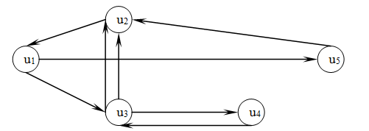
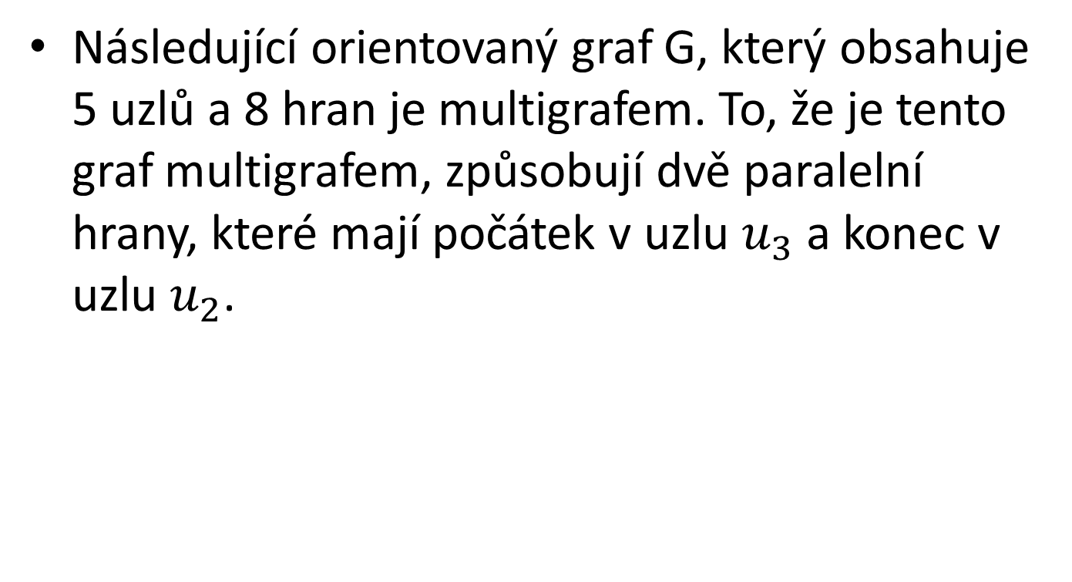
Příklad
Následující orientovaný graf G, který obsahuje 5 uzlů a 8 hran je multigrafem. To, že je tento graf multigrafem, způsobují dvě paralelní hrany, které mají počátek v uzlu $u_{3}$ a konec v uzlu $u_{2}$.

Slide 16
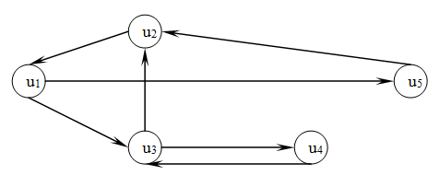
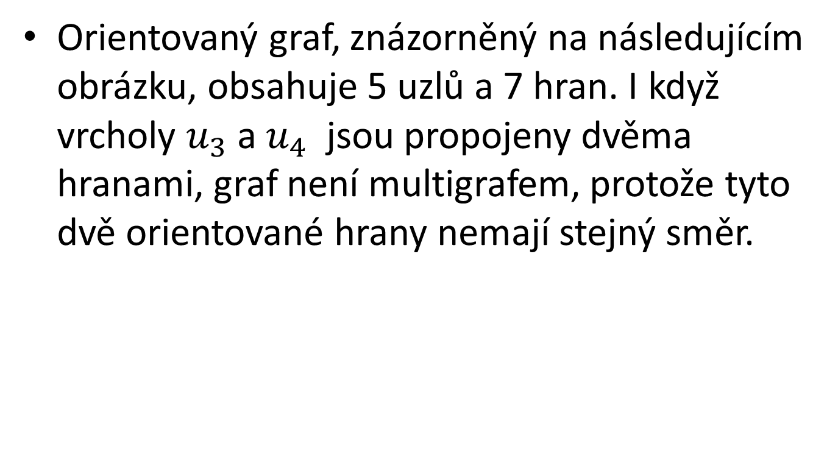
Příklad
Orientovaný graf, znázorněný na následujícím obrázku, obsahuje 5 uzlů a 7 hran. I když vrcholy $u_{3}$ a $u_{4}$ jsou propojeny dvěma hranami, graf není multigrafem, protože tyto dvě orientované hrany nemají stejný směr.

Slide 17
Částečný graf, podgraf
Částečný graf vznikne z původního grafu vynecháním některých hran.
Podgraf vznikne z původního grafu po vynechání některých uzlů a jim odpovídajících hran.
Částečným podgrafem rozumíme podgraf po vynechání dalších hran.

Slide 18
Ohodnocený graf
Pro výpočty pomocí teorie grafů (a zdaleka se nejedná jenom o ekonomické výpočty) je výhodné mít ohodnoceny buď hrany grafu (jako příklad může sloužit kilometrická vzdálenost měst v silniční síti) nebo vrcholy grafu (například časové činnosti v postupovém diagramu).
Vytvoříme tak hranově ohodnocený graf, nebo uzlově ohodnocený graf.

Slide 19
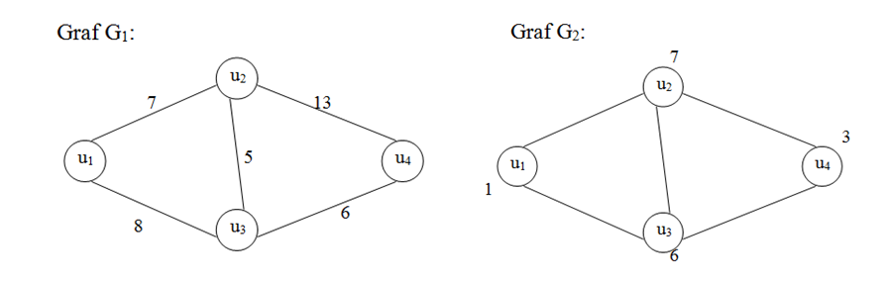

Příklad
V následujícím obrázku graf $G_{1}$ je hranově ohodnoceným grafem, graf $G_{2}$ je uzlově ohodnoceným grafem.

Slide 20
Cesta a řetěz v grafu
Cesta v grafu je taková posloupnost orientovaných hran, v níž vždy následující hrana začíná v uzlu, v němž končí hrana předcházející. U cesty je nutné dbát na orientaci hran.
Řetěz v grafu je cesta bez ohledu na orientaci hran. To znamená, že každá cesta je řetěz, ale jsou řetězy, které nejsou cestami.

Slide 21
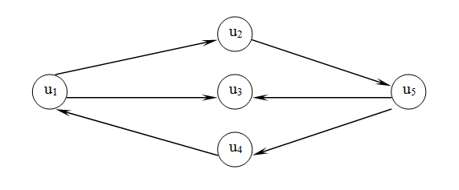

Příklad
Kolik je cest a řetězí mezi uzly $u_{1}$ a $u_{5}$?

Slide 22
Cyklus
Cesta, která začíná, i končí v témže uzlu, se nazývá cyklus, nebo také kružnice.
V případě smyčky se jedná o degenerovaný cyklus.
Cyklus je tedy speciální cesta, skládá se proto z orientovaných hran. U neorientovaného grafu nahradíme každou neorientovanou hranu dvojicí orientovaných hran s opačnou orientací. A pak určujeme cyklus.

Slide 23
Souvislý graf
Souvislým grafem nazýváme takový graf, mezi jehož každou dvojicí uzlů existuje alespoň jeden řetěz, který je spojuje.

Slide 24
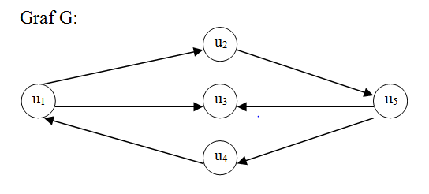
Příklad
Graf G je souvislým grafem.

Slide 25
Acyklický graf, les, strom
Acyklickým grafem nazýváme graf, který neobsahuje žádný cyklus.
Strom je neorientovaný souvislý graf, který neobsahuje žádný cyklus. Strom je tedy speciálním případem acyklického grafu.
Les je neprázdná konečná množina stromů. Platí tedy, že souvislý les je strom.
U lesa platí, že jeho každé dva vrcholy jsou spojeny maximálně jedním řetězem.
U stromu platí, že každé dva body jsou spojeny právě jedním řetězem. Obecně, strom s n vrcholy má (n-1) hran.

Slide 26
Úplný graf
Úplný graf je takový neorientovaný graf, pro jehož každou dvojici vrcholů existuje právě jedna neorientovaná hrana, která je spojuje.
Jednoduše řečeno, je to graf spojení „každého s každým“.
Počet hran úplného grafu o n vrcholech se bude rovnat počtu všech dvouprvkových kombinací všech vrcholů, tedy

Slide 27
Rovinný graf
Rovinný (plochý) graf je takový graf, který lze znázornit v rovině tak, že se nekříží žádná dvojice hran.

Slide 28
Kostra grafu
Kostra je částečný graf souvislého grafu, který je stromem. Je to tedy souvislý graf s minimálním počtem hran, který vznikl z původního grafu ubráním některých hran.
Minimální kostra hranově ohodnoceného grafu je kostra s minimální celkovou hodnotou hran.

Slide 29
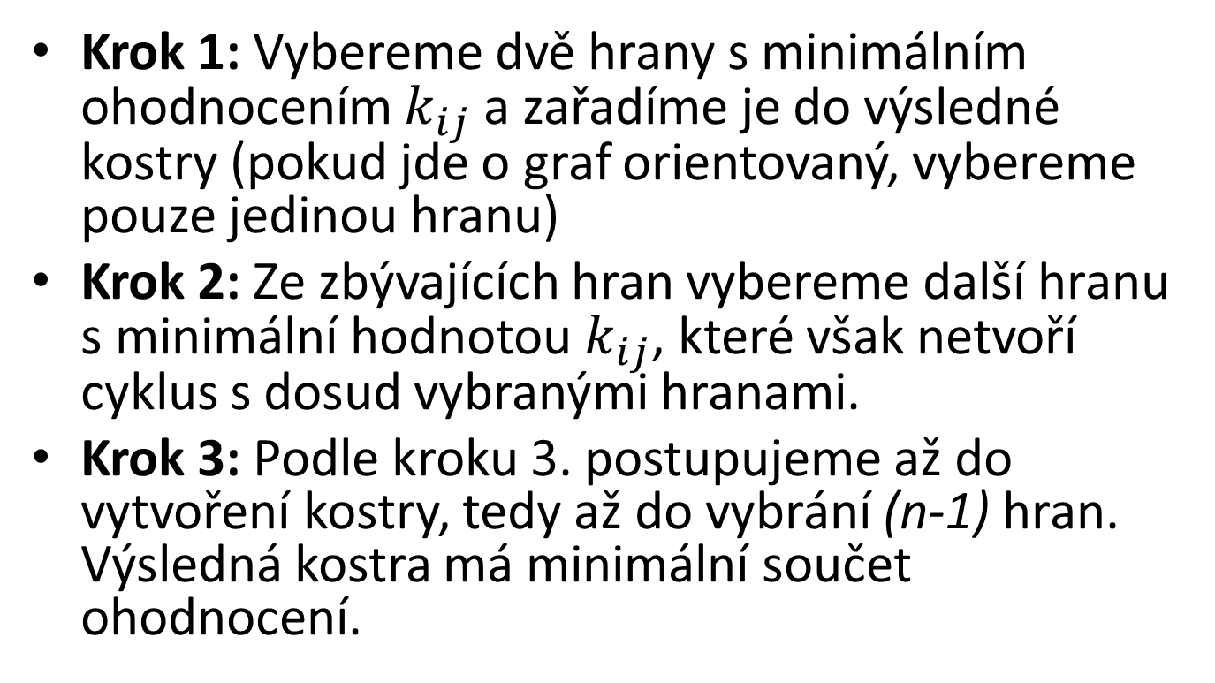
Algoritmus pro nalezení minimální kostry (Kruskalův algoritmus)
Krok 1: Vybereme dvě hrany s minimálním ohodnocením $k_{ij}$ a zařadíme je do výsledné kostry (pokud jde o graf orientovaný, vybereme pouze jedinou hranu)
Krok 2: Ze zbývajících hran vybereme další hranu s minimální hodnotou $k_{ij}$, které však netvoří cyklus s dosud vybranými hranami.
Krok 3: Podle kroku 3. postupujeme až do vytvoření kostry, tedy až do vybrání (n-1) hran. Výsledná kostra má minimální součet ohodnocení.

Slide 30
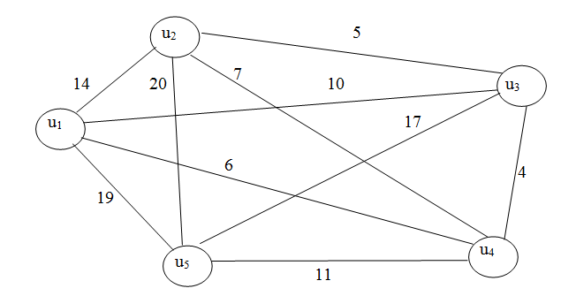
Příklad
Uvažujme síť poboček banky tak, jak to ukazuje následující obrázek. Určete efektivní způsob propojení poboček počítačovou sítí tak, aby propojení bylo co nejlevnější a aby boly všechny pobočky zahrnuty do počítačové sítě. Hodnoty hran vyjadřují ceny za zavedení propojení.

Slide 31
Řešení příkladu
Kostru grafu budou tvořit všechny vrcholy a čtyři hrany. Hrany grafu seřadíme podle velikosti jejich ohodnocení:
1. k₃₄ = 4 5. k₁₃ = 10 09. k₁₅ = 19
2. k₂₃ = 5 6. k₄₅ = 11 10. k₂₅ = 20
3. k₁₄ = 6 7. k₁₂ = 14
4. k₂₄ = 7 8. k₃₅ = 17
Podle uvedeného algoritmu postupně volíme tyto hrany:
1. k₃₄ = 4
2. k₂₃ = 5
3. k₁₄ = 6
Hranu s dalším nejnižším ohodnocením k₂₄ = 7 nezvolíme, protože tvoří cyklus s předchozími vybranými hranami. Další a poslední vybranou hranou bude k₄₅ = 11.
Ohodnocení kostry je 26.

Slide 32
Eulerův tah
Eulerův tah je v souvislém grafu posloupnost na sebe navazujících hran (řetěz), který prochází právě jednou všemi hranami grafu.
Otevřený Eulerův tah končí v jiném uzlu, než ve kterém začal, uzavřený Eulerův tah končí v uzlu, ve kterém začal.
Graf, ve kterém lze provést Eulerův tah, se pak nazývá Eulerův graf.

Slide 33
Stupeň uzlu v grafu
Stupeň uzlu v orientovaném grafu má dvě hodnoty; d(x⁺) udává počet hran vystupujících z uzlu x a d(x⁻) udává počet hran vstupujících do uzlu x.
Stupeň uzlu v neorientovaném grafu: d(x) udává počet hran vystupujících (a tedy vstupujících) z uzlu x.
Pravidelný graf je takový graf, jehož všechny uzly jsou stejného stupně.

Slide 34
Příklady využití Eulerova tahu
problém čistění chodníků ve městě speciálním vozidlem, kdy by se každý chodník měl čistit právě jednou,
plánování trasy popelářského vozidla uprostřed městské zástavby
úloha obchodního cestujícího, který má navštívit všechny zákazníky právě jednou.

Slide 35
Určení existence Eulerova tahu
Když jsou v grafu více než 2 uzly lichého stupně, tak Eulerův tah neexistuje.
Když jsou v grafu právě 2 uzly lichého stupně, pak Eulerův tah existuje a je otevřený. V tom případě Eulerův tah začíná v prvním uzlu lichého stupně a končí v druhém uzlu lichého stupně.
Když jsou v grafu všechny uzly sudého stupně, pak Eulerův tah existuje, je uzavřený, začíná i končí v jednom libovolném uzlu grafu

Slide 36
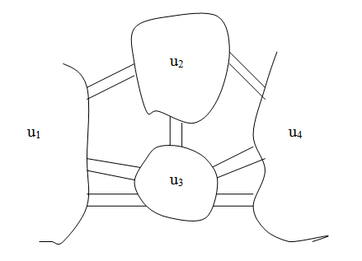
Příklad
Ve městě jsou na řece dva ostrovy, které jsou se zbytkem města spojeny sedmi mosty jak na následujícím obrázku. Lze si udělat procházku, při které bychom prošli po každém mostě právě jednou?

Slide 37
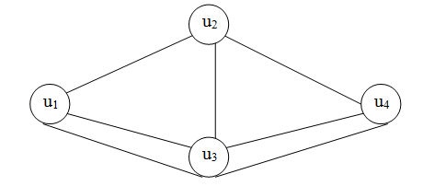
Řešení příkladu
Pro zjednodušení si můžeme jednotlivé břehy a ostrůvky označit jako uzly. Zadání úkolu tedy odpovídá následujícímu grafu:

Slide 38
Řešení příkladu
V grafu jsou všechny čtyři uzly lichého stupně, proto Eulerův tah neexistuje. Nelze si tedy udělat procházku, při které bychom prošli po každém mostě právě jednou.

Slide 39
Děkuji za pozornost

